Slide 1


ProSIGE: gerenciamento industrial inteligente
Leonardo Benitez

Slide 2
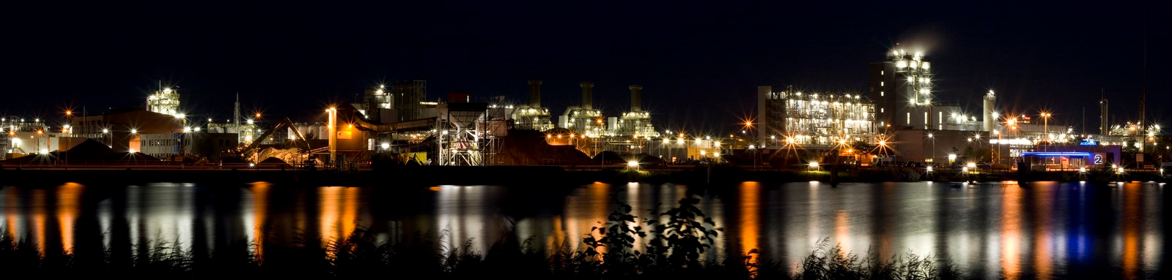
Contexto
Analisar grandes volumes de dados: uma tarefa árdua
Grandes indústrias = muitos dados
A análise de dados precisa ser automatizada
Notes:
*A tarefa de analisar dados monitorados em uma operação industrial e extrair informações úteis a partir desses dados é muitas vezes realizada manualmente for engenheiros da industria.
* Entretanto, com a aumento no volume de dados coletados por industrias modernas, faz-se necessário automatizar esse processo

Slide 3
Nossa solução
Plataforma computacional de supervisão e controle
Melhorias de automação industrial avançada
Modelo matemático de otimização

Slide 4
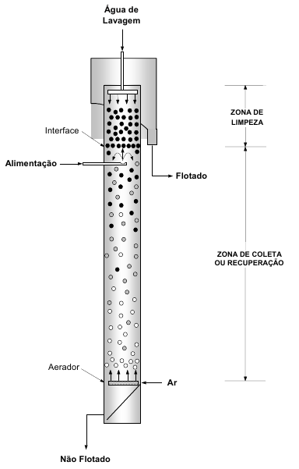
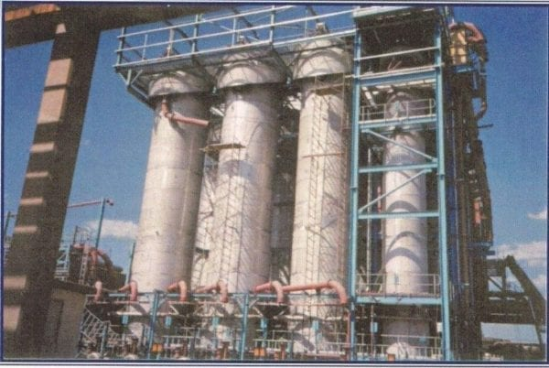
Processo de Flotação
Esquema de uma coluna (OLIVEIRA, 2007)
Colunas de flotação (SAMARCO, 1991).
Grande problema na indústria mineradora: monitorar a concentração de sílica (impureza) no minério
Remove a sílica do minério de ferro, ou seja, aumenta a concentração do minério.
Atualmente: exame laboratorial demora de 3 a 4 horas
“É necessário pesquisar outras metodologias de análise, principalmente para a sílica” (MAEDA, 2017, pg. 35)
Notes:
* Especificamente na indústria de mineração de ferro, existe um grande problema ao monitorar a concentração de sílica no minério, que é uma impureza e diminui a qualidade do produto
* O processo de Flotação tem por objetivo remover a sílica do minério de ferro, ou seja, aumentar a concentração do minério e, consequentemente, a sua qualidade.
* Na figura da esquerda pode-se ver uma foto de várias colunas de Flotação, da mineradora Samarco.
* Na figura da direita vemos um esquema de uma coluna de Flotação.
* Atualmente, para medir a concentração de sílica, é preciso realizar um exame laboratorial, cujo resultado demora de 3 a 4 horas, e as amostras do minério são coletadas a cada uma hora.
* Isso é muito tempo, visto que saber a concentração de sílica é fundamental para controlar o processo
* Dessa forma, a industria de mineração tem a necessidade de melhorar o monitoramento da sílica

Slide 5



Estudo de caso
Base de dados pública sobre mineração
O processo é descrito por 23 variáveis e contém 737 mil exemplos
Aplicamos duas abordagens diferentes: prever uma variável de interesse e identificar padrões de operação
Notes:
Utilizou-se uma base de dados pública, disponível na rede internet, sobre a operação de um processo de Flotação em uma mineradora de ferro
As variáveis monitoradas são referentes à quantidade e característica do minério que está sendo inserido no processo, à quantidade de reagentes que estão sendo adicionados, ao fluxo de ar em cada uma das 7 colunas de flutuação que são utilizadas e ao nível de fluído em cada uma das colunas
Para implementar o programa, utilizou-se a linguagem Python, a biblioteca Scykit Learn e o software jupyter notebook

Slide 6
Abordagem 1
Prever a sílica, sem exame laboratorial
Formalmente trata-se de um problema supervisionado de regressão, ou seja, vamos usar dados onde já foi medida a concentração de sílica para treinar um modelo que irá prever futuras concentrações, antes da medição laboratorial
Técnica de Machine Learning utilizada: random forest regression
O modelo pode ser interpretado (Descoberta de Conhecimento em Bases de Dados)
Notes:
* prever o valor de uma variável que, em um ambiente real, é difícil de ser medida.
* Para solucionar esse problema podemos utilizar técnicas de Aprendizdo de Máquina, uma área da Inteligência Artificial. Essas técnicas permitem prever o valor de uma variável de saída a partir de variáveis de entrada, utilizando dados históricos para construir o modelo.
* No processo de Flotação isso significa saber o valor da concentração de sílica a partir dos parâmetros monitorados no processo, sem precisar realizar o exame laboratorial. Como são muitas variáveis sensoriadas no processo, é inviável fazer essa análise manualmente
* Além da previsão em si, algumas técnicas de Aprendizado de Máquina geram um modelo interpretável, que pode ser usado para extrair novos conhecimentos a partir dos dados disponíveis (esse processo é conhecido como Descoberta de Conhecimento em Bases de Dados)
* Dessa forma, pode-se: 1) Obter novos insights sobre o funcionamento do processo; 2) Melhorar as modelagens já existentes; 3) e melhorar a compreensão do processo para, por exemplo, facilitar o treinamento de um novo profissional nessa area
* Objetivo do presente trabalho é apresentar um caso de aplicação de Aprendizado de Maquina para extrair conhecimento de uma base de dados real da indústria de mineração, focando na interpretabilidade do modelo gerado e na qualidade das informações extraídas

Slide 7
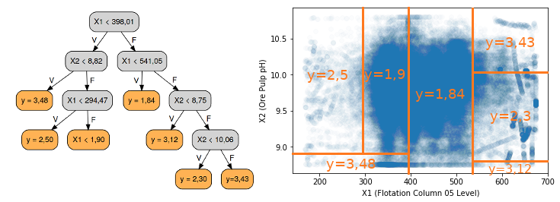
Abordagem 1
Primeiros níveis de uma das árvores, com as duas principais variáveis de entrada (pH do mineral e nível da coluna de flotação número 5):
Notes:
Diagramas como esse podem auxiliar a tomada de decisões em campo, pois permitem uma estimativa inicial da concentração de sílica antes do exame laboratorial e sem depender de umcomputador (inteligecia artificial)

Slide 8
Abordagem 1
Prever o valor da concentração de sílica com 3-4 horas de antecedência (sem exame laboratorial), com 4% de precisão
Muito importante para a indústria mineradora
Algumas das colunas de flotação possuem pouquíssima contribuição para a concentração final de sílica, o que pode indicar mal funcionamento da máquina ou um algum outro erro no funcionamento do processo.
É preciso um profissional da área de mineração para avaliar se esse resultado é pertinente

Slide 9
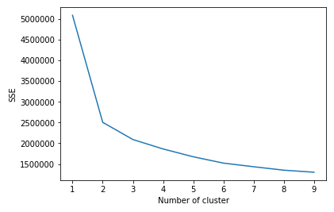
Abordagem 2
encontrar clusters (“grupos”) de operação, objetivando modelagem e otimização
os objetos pertencentes a cada cluster compartilham alguma característica comum
Técnica de Machine Learning utilizada: K-means
Identificando o número ideal de clusters:
Notes:
Clustering: possibilita agrupar dados semelhantes, e podem ser aplicadas para identificar regimes de operação [3], detectar falhas com antecedência [4], identificar situações de risco [5], entre outros
O algoritmo K-means identifica nos dados um número k (fornecido pelo usuário) de clusters particionais, compactos e de formato esférico. O algoritmo busca iterativamente uma configuração de clusters que minimize a Soma Quadrados Intra-Clusters (também chamada de SSE, do inglês Sum of Squared Erros)
Para escolher o número k ideal de clusters, uma das formas mais utilizadas é o Método do Cotovelo, que consiste em aumentar o número de clusters até que continuar aumentando não cause uma diminuição significativa na Soma Quadrados Intra-Clusters. Nesse ponto ótimo, será observado no gráfico Soma Quadrados Intra-Clusters vs número de clusters uma mudança abrupta, um “cotovelo”.

Slide 10
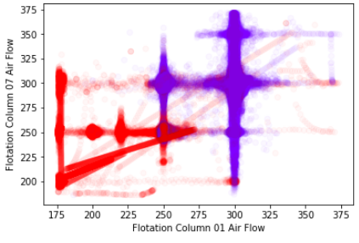
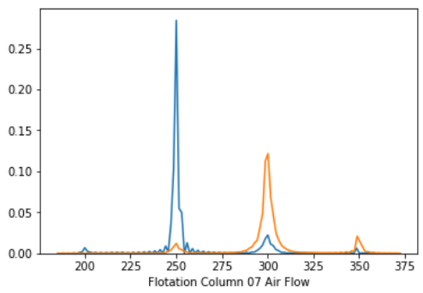
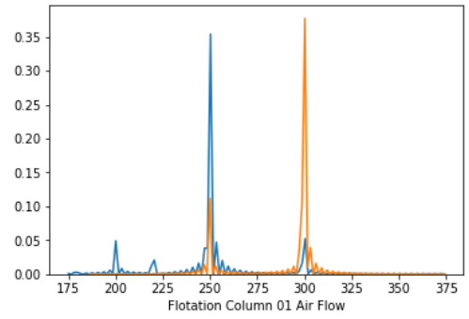
Abordagem 2
Detectou-se dois padrões claros (pontos de operação da máquina)
Não possuem relação com a sílica, e ainda não temos dados para relacionar esses padrões com a eficiência energética do processo
Duas variáveis que melhor representam essa separação:
Notes:
Esses dois clusters encontrados não possuem relação com a concentração de silica (mas poderiam ter, então valeu a tentativa). Ambos os clusters apresentam basicamente as mesmas medidas estatísticas para a variável sílica.
Observa-se que um dos clusters é muito maior que o outro: 493.578 objetos contra 243.875 objetos. Ou seja, o processo se mantém muito mais tempo operando em um determinado padrão do que em outro.
Esses clusters representam estados de operação do processo, que podem ser relacionados à eficiência energética e produtividade do processo. Entretanto, o significado físico exato destes estados de operação apenas pode ser determinado com o auxílio de um especialista no processo analisado (flotagem de uma mina de ferro).

